Slide 1
Hoạt động: Khám phá khoa học Đề tài: Ảnh hưởng của rác đến môi trường sống Lứa tuổi: Mẫu giáo lớn 5 – 6 tuổi Giáo viên: Lưu Huyền Trang
UBND QUẬN LONG BIÊN
TRƯỜNG MẦM NON LONG BIÊN
GIÁO ÁN
PHÁT TRIỂN NHẬN THỨC
Năm học 2022 -2023

Slide 2
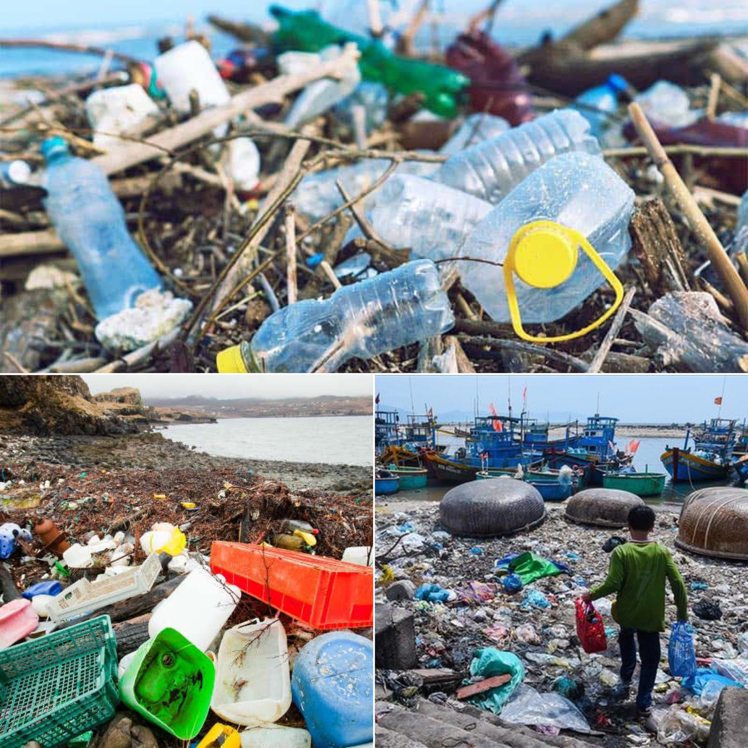
Nguyên nhân làm ảnh hưởng đến môi trường

Slide 4
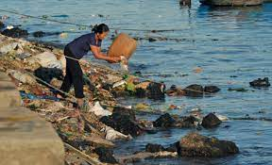

Slide 6
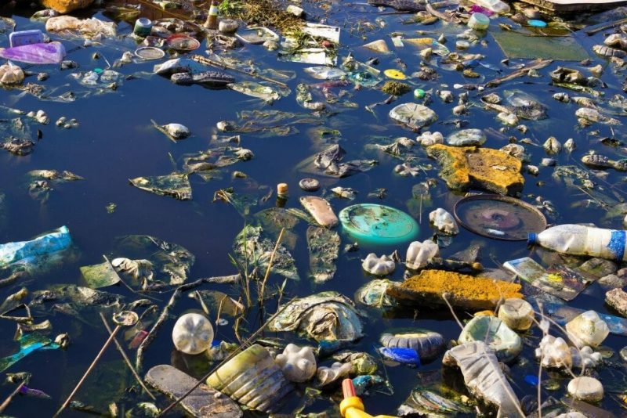
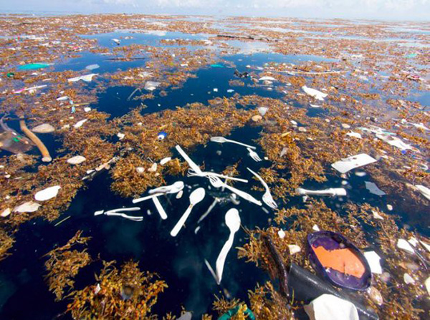
Tác hại của việc bỏ rác không đúng quy định

Slide 7
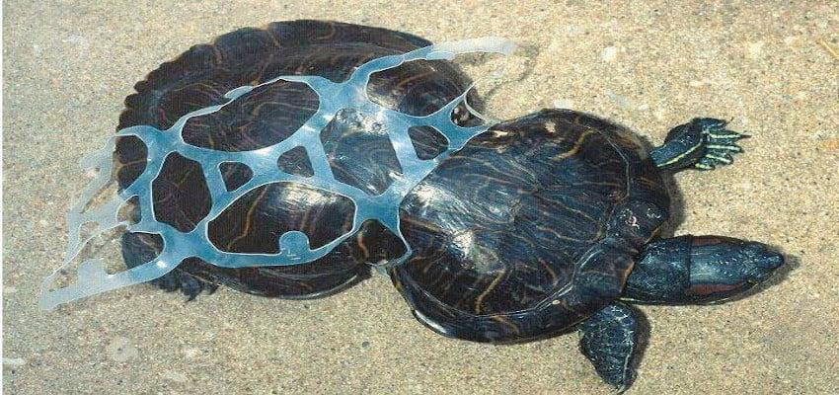
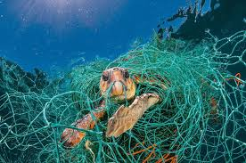
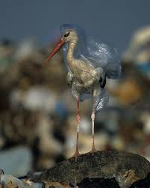

Slide 8
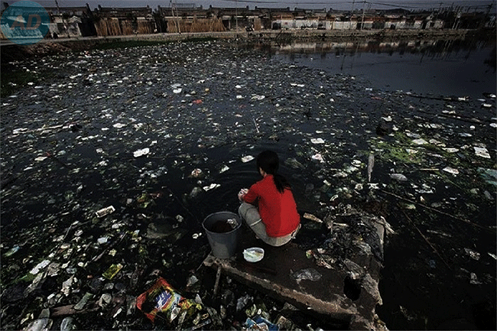
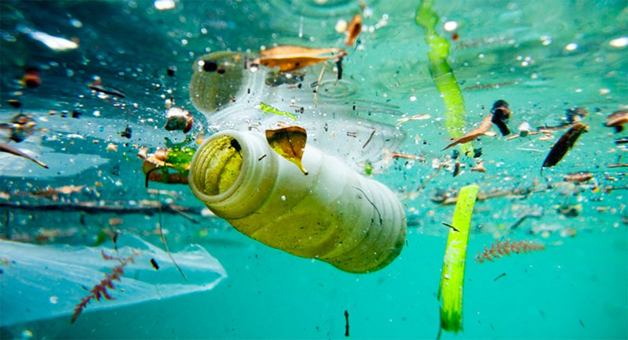
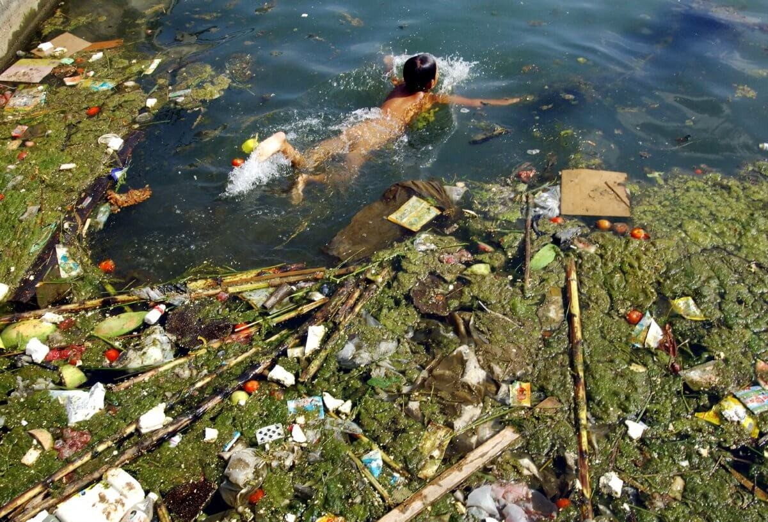

Slide 9
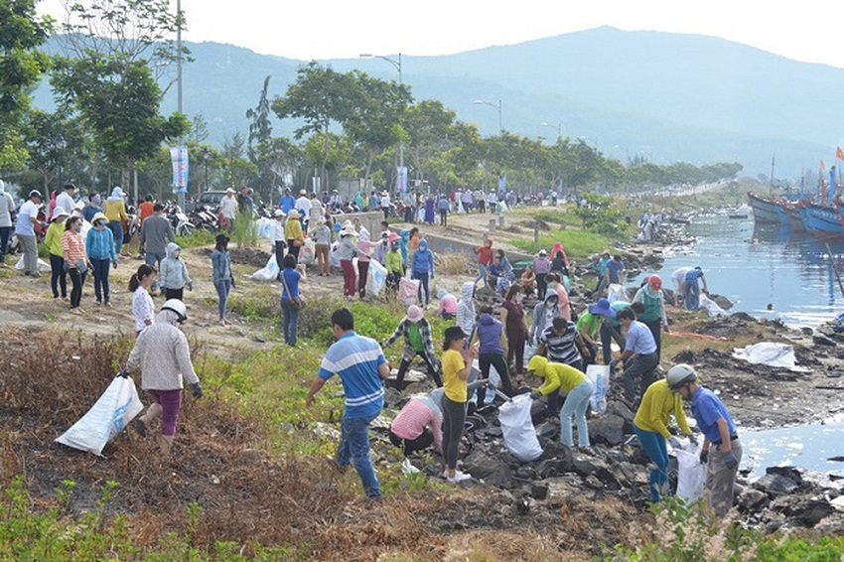
Hãy chung tay bảo vệ môi trường

Slide 10
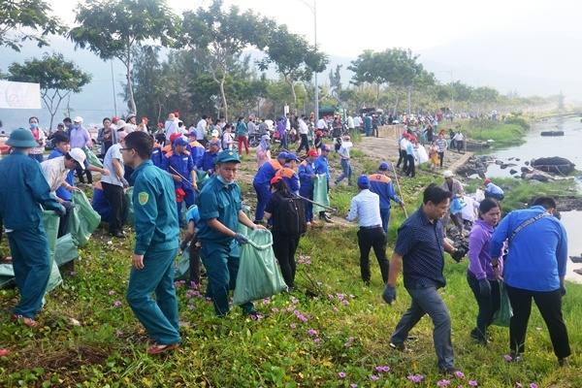

Slide 11
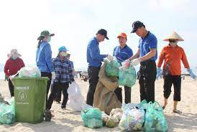

Slide 12
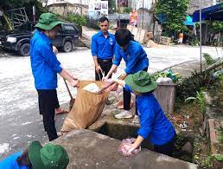

Slide 13
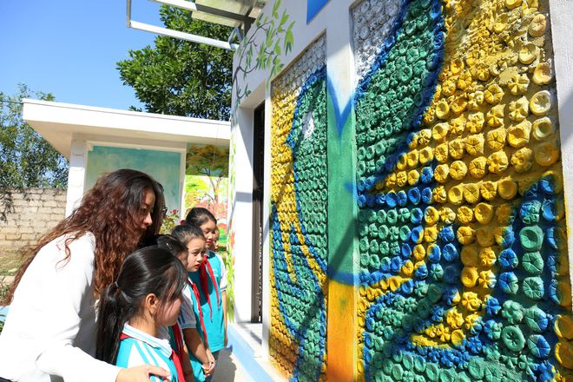
Hãy tái chế rác thải

Slide 15
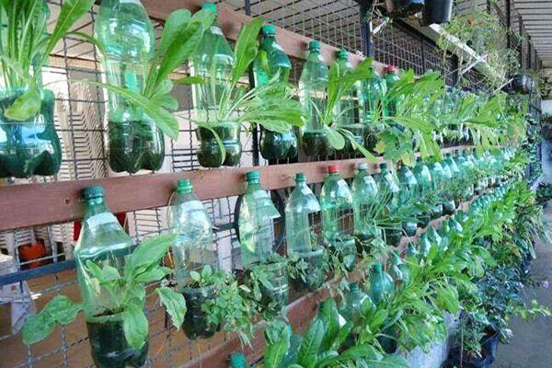
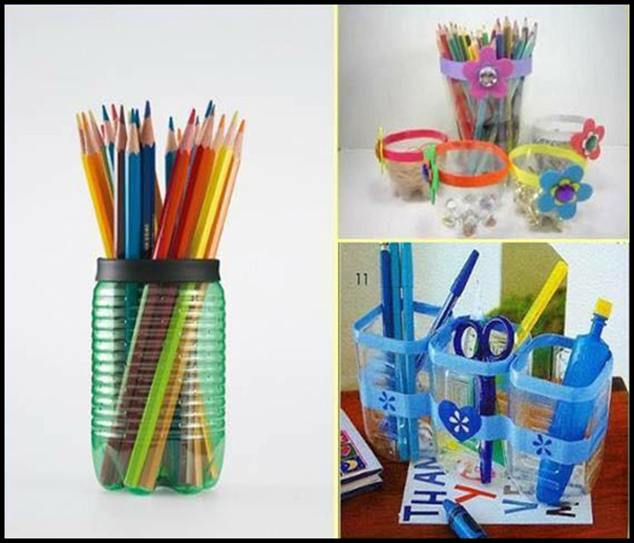

Slide 16
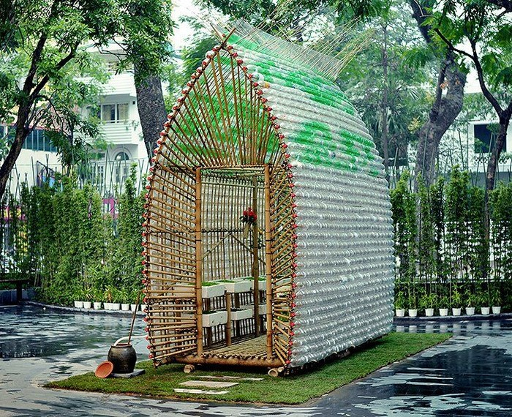

Slide 17
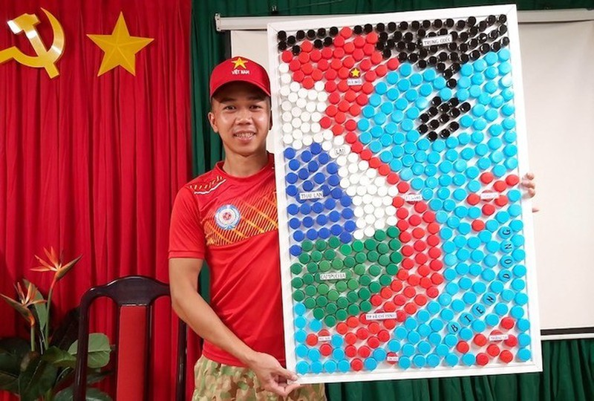

Slide 18
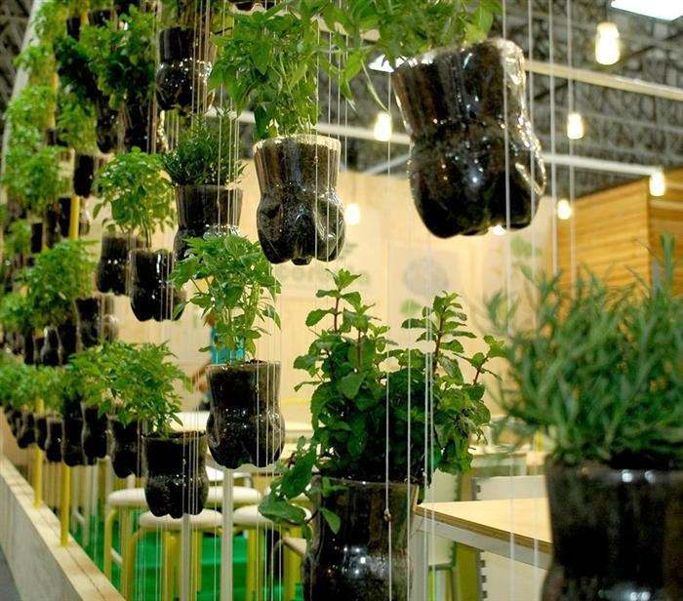

Slide 19
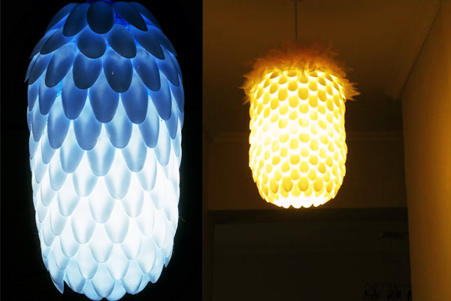
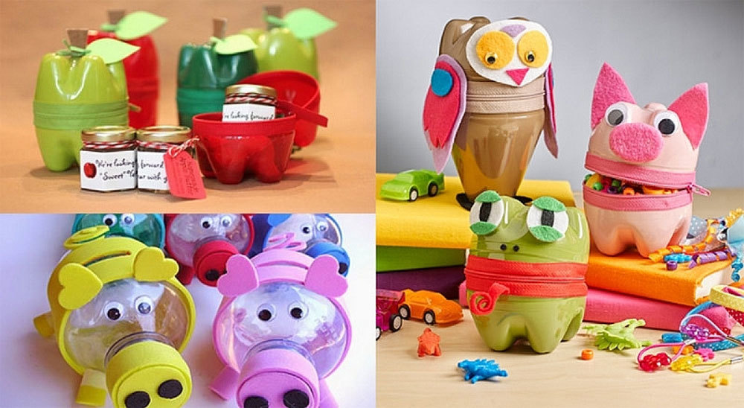

Slide 20
Xin chào và hẹn gặp lại!

